Slide 1
Trabalho de Graduação
ANÁLISE DE SENTIMENTOS DE COMENTÁRIOS DO TWITTER SOBRE A ELEIÇÃO PRESIDENCIAL DO BRASIL EM 2022
Bruno Garcia
Professor Dr. Henrique Dezani
Dezembro de 2022

Slide 2
Roteiro
Introdução
Justificativa
Objetivo
Fundamentação Teórica
Trabalhos Similares
Metodologia
Desenvolvimento
Conclusão
Referências

Slide 3
Introdução
Eleição Presidencial 2022
Redes Sociais no contexto político
Inteligência Artificial
Processamento de Linguagem Natural
Análise de Sentimentos

Slide 4
Justificativa
Contexto Político
Análise Estatística
Estudo e Adaptação de Ferramentas

Slide 5
Objetivo
Desenvolver um sistema de inteligência artificial para realizar análise de sentimentos de comentários da rede social Twitter em relação à comentários sobre política
Avaliar as ferramentas atuais disponíveis para realizar análise de sentimentos
Desenvolver um algoritmo para coletar comentários do Twitter relacionados à eleição presidencial
Desenvolver um sistema que realiza análise de sentimentos em tempo real dos comentários coletados
Realizar a análise estatística dos dados obtidos

Slide 6
Fundamentação Teórica
Inteligência Artificial
Processamento de Linguagem Natural
Análise de Sentimentos
Twitter API

Slide 7
Trabalhos Similares
Prediction and analysis of Indonesia Presidential election from Twitter using sentiment analysis
(MEILIANA , Meiliana; BUDIHARTO, Widodo)
Objetivos
Prever o resultado das eleições presidenciais da Indonésia em 2019
Justificativa
Processamento de big data para cenários políticos

Slide 8
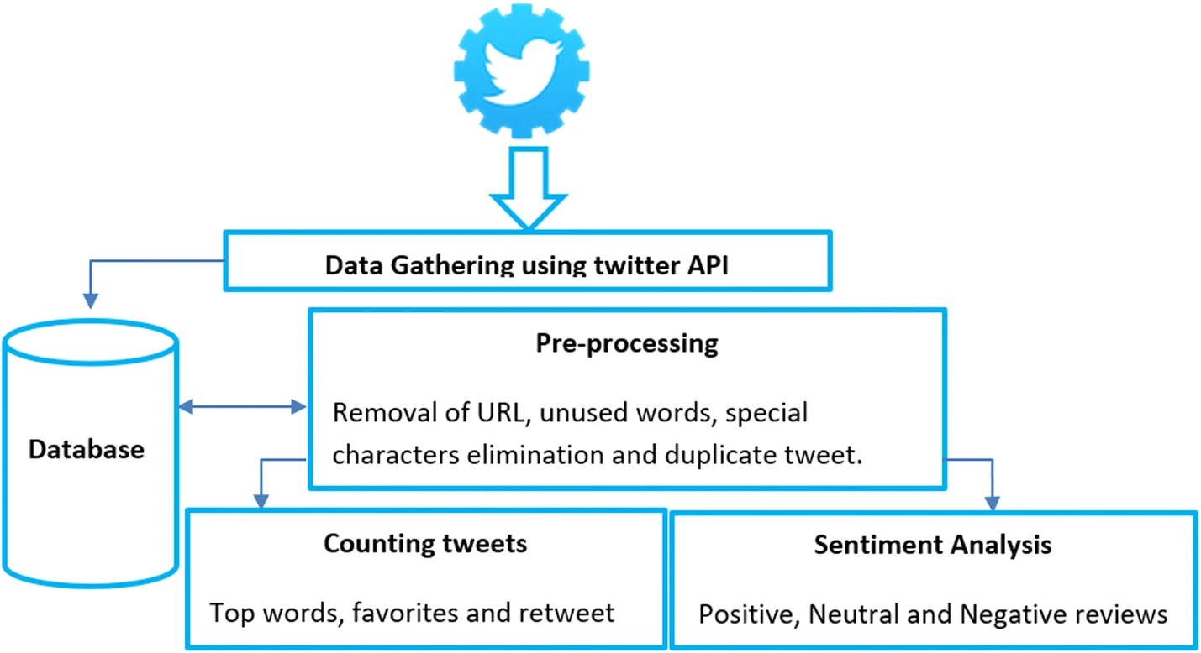
Trabalhos Similares
Prediction and analysis of Indonesia Presidential election from Twitter using sentiment analysis
(MEILIANA , Meiliana; BUDIHARTO, Widodo)
Metodologia

Slide 9
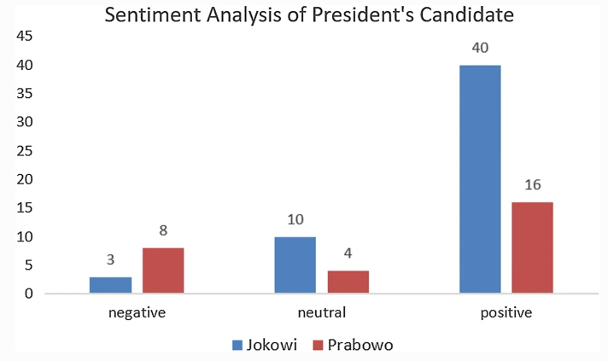
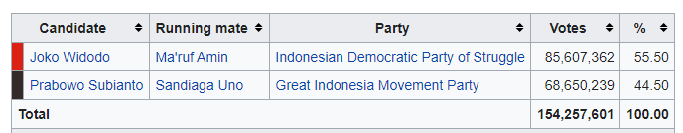
Trabalhos Similares
Prediction and analysis of Indonesia Presidential election from Twitter using sentiment analysis
(MEILIANA , Meiliana; BUDIHARTO, Widodo)
Resultados e discussão

Slide 10
Trabalhos Similares
Prediction and analysis of Indonesia Presidential election from Twitter using sentiment analysis
(MEILIANA , Meiliana; BUDIHARTO, Widodo)
Conclusão
Aplicação de outros métodos de ML no processo de análise de sentimentos (LSTM, CNN, CNN+LSTM, GRU+LSTM and Bidirectional LSTM)

Slide 11
Trabalhos Similares
Sentiment Analysis of Portuguese Political Parties Communication
(COSTA, Carlos; APARICIO, Manuela)
Objetivos
Comparar a diferença de comunicação de políticos dentro de redes sociais e nos seus sites oficiais.
Justificativa
Aplicação de inteligência artificial em comunicações de contexto social complexo

Slide 12
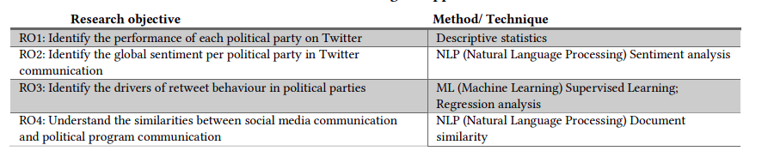
Trabalhos Similares
Sentiment Analysis of Portuguese Political Parties Communication
(COSTA, Carlos; APARICIO, Manuela)
Metodologia

Slide 13
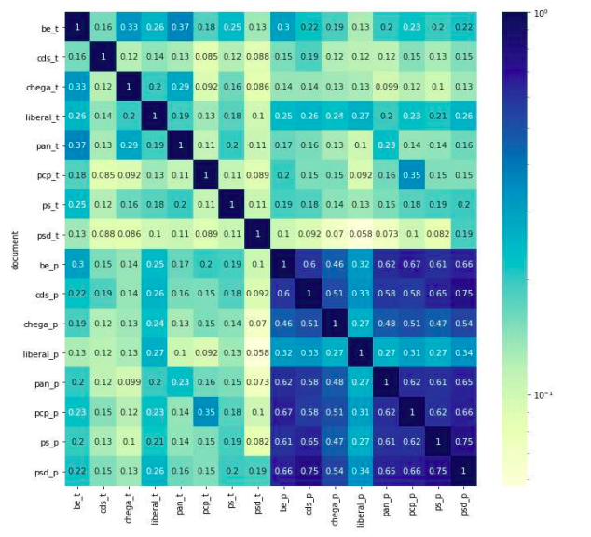
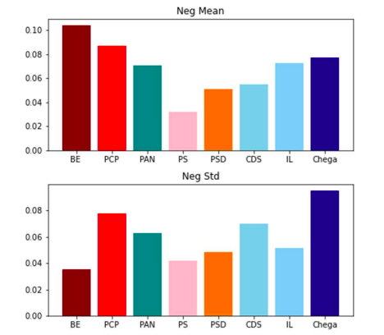
Trabalhos Similares
Sentiment Analysis of Portuguese Political Parties Communication
(COSTA, Carlos; APARICIO, Manuela)
Resultados e discussão

Slide 14
Trabalhos Similares
Sentiment Analysis of Portuguese Political Parties Communication
(COSTA, Carlos; APARICIO, Manuela)
Conclusão
Diferença entre sites oficiais e tweets, mas semelhanças dentro dos meios de comunicação oficial entre partidos.

Slide 15
Trabalhos Similares
Sentiment Analysis on Political Tweets
(MALIK, Ayeena; KAPOOR, Divya; PRAKASH)
Objetivos
Monitorar sentimentos de eleitores após grandes eventos políticos
Justificativa
Estudo de ferramentas de análise de sentimentos aplicados em contexto político

Slide 16
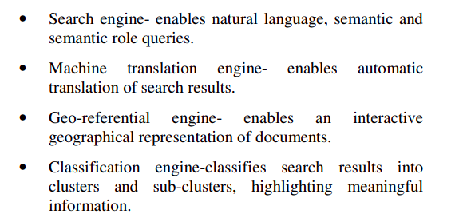
Trabalhos Similares
Sentiment Analysis on Political Tweets
(MALIK, Ayeena; KAPOOR, Divya; PRAKASH)
Metodologia

Slide 17
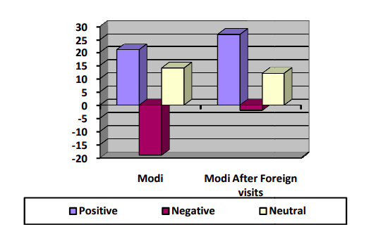
Trabalhos Similares
Sentiment Analysis on Political Tweets
(MALIK, Ayeena; KAPOOR, Divya; PRAKASH)
Resultados e discussão

Slide 18
Trabalhos Similares
Sentiment Analysis of Portuguese Political Parties Communication
(COSTA, Carlos; APARICIO, Manuela)
Conclusão
Os métodos utilizados foram bem sucedidos e os autores acreditam que os partidos políticos futuramente irão utilizar amplamente desta tecnologia para realizar pesquisas de satisfação.

Slide 19
Metodologia
Estudo das ferramentas existentes
Coleta de dados
Treinamento da IA
Aplicação da IA
Apresentação dos resultados

Slide 20
Desenvolvimento
Coleta de Twittes através da API
Pré-processamento dos dados (lemmatization, steming)
Organização de dois corpus com metodologias distintas
Treinamento da inteligência artificial
Utilização da IA treinada para processamento em tempo real sobre assuntos políticos

Slide 21
Conclusão
Etapa atual
Dificuldades
Viabilidade
Alterações

Slide 22
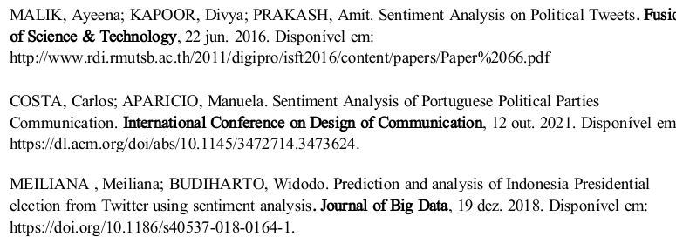
Referências

